Slide 1
trivpass
.
ONBOARDING
Admin Social Media
Panduan kerja, brand, standar konten, dan dasar Meta Ads untuk Instagram & Facebook Trivpass.
PT Taman Juada Legian · Operasional · v1.1 · Juni 2026

Slide 2
SELAMAT DATANG DI TIM
Peran kamu dalam satu kalimat
Kamu menjaga suara, tampilan, dan eksekusi dasar Trivpass di Instagram, Facebook, dan Meta Ads - supaya calon traveler percaya sebelum mereka memesan.
Yang kamu pegang
Yang kamu jaga
Cara kerja
Kalender konten
Post, carousel, reel, story
DM & komentar tahap awal
Draft ads dan report bulanan
Brand voice
3 warna brand
No-faces
CTA dan klaim yang benar
Lapor ke Owner / Operasional
Harga, klaim, budaya, dan ads wajib approve
Konsistensi > kreasi bebas
Trivpass · Onboarding Admin Social Media
Trivpass · Onboarding Admin Social Media
02
02

Slide 3
KONTEKS BRAND
Apa itu Trivpass
Travel agency untuk Bali yang menghapus calo antara traveler dan operator: driver yang kami vetting & kontrak sendiri, harga all-in, support Seminyak, dan pengalaman budaya yang dikurasi hati-hati. Pertahanannya ada di model operasi - bukan di software.
Real drivers
Real prices
No surprises
Driver internal yang kami vetting & kontrak - bukan jemputan acak.
Harga all-in yang dirinci: driver, tiket, bensin, parkir, pajak.
Ops 24/7 + detail driver sebelum pickup. Traveler tahu siapa & jam berapa.
Trivpass · Onboarding Admin Social Media
Trivpass · Onboarding Admin Social Media
03
03

Slide 4
LENSA STRATEGI
Mayoritas konten membangun trust
3 kecemasan ini adalah panduan, bukan aturan kaku untuk setiap post.
1
Takut kena scam
2
Takut kemahalan
3
Takut booking gagal
Dijawab oleh driver roster: driver internal, di-vetting, bukan jemputan acak aplikasi gig.
Dijawab oleh harga all-in yang dirinci: driver, tiket, bensin, parkir, pajak, biaya layanan.
Dijawab oleh ops 24/7 + email perkenalan driver: siapa yang menjemput, dan jam berapa.
Gunakan lensa ini terutama untuk trust-building, product post, FAQ, dan ads. Konten budaya, route idea, atau seasonal education boleh lebih natural selama tetap spesifik dan tidak overclaim.
Trivpass · Onboarding Admin Social Media
Trivpass · Onboarding Admin Social Media
04
04

Slide 5
CARA TRIVPASS BICARA
Brand voice
Seperti teman lokal yang paham teknologi, sudah 10 tahun di bidang ini, dan tidak akan menjual berlebihan - tenang, spesifik, transparan, sesekali datar.
1 · Mulai dari kebutuhan traveler
2 · Spesifik - angka & nama
Mulai dari pertanyaan, situasi, atau risiko traveler. Cerita Trivpass jadi pendukung.
Pakai jam, durasi, harga, wilayah, dan proses. Kata sifat harus kalah dari detail.
3 · Itemize
4 · Jangan jual yang tak bisa dikirim
Harga, inclusions, exclusions, dan refund window dirinci. Transparansi itu layout.
Bukan 'magical sunrise', tapi 'pickup 03:30, summit 06:15, turun 09:00'.
Trivpass · Onboarding Admin Social Media
Trivpass · Onboarding Admin Social Media
05
05

Slide 6
DISIPLIN BAHASA
Kata yang dipakai - dan yang dilarang
Pakai ini
Jangan pernah
Verified driver
"Book now" -> pakai CTA Trivpass
All-in price
"Premium" / "Luxury" / "World-class"
From IDR ...
"Authentic" / "Hidden gem" / "Bucket list"
IDR 100.000 ke host community
"Once-in-a-lifetime" / "Don't miss out"
24/7 ops in Seminyak
"#1 in Bali" / "Hassle-free" / klaim tanpa bukti
Trivpass · Onboarding Admin Social Media
Trivpass · Onboarding Admin Social Media
06
06

Slide 7
SISTEM VISUAL
Tiga warna. Dua font. Tanpa kompromi.
#1F4D3A Jungle Green
#C2603E Terracotta
#FAF7F2 Warm Off-White
Logo, CTA, status verified
Harga, rating, scarcity - sinyal, bukan tombol
Background dasar semua halaman
Kuota: ~85% canvas + teks · <=3% Jungle Green · <=2% Terracotta. Tanpa warna keempat, tanpa hitam/putih murni, tanpa gradient/bayangan dekoratif.
Fraunces untuk judul/headline · Inter untuk body, harga, tanggal, semua angka.
Trivpass · Onboarding Admin Social Media
Trivpass · Onboarding Admin Social Media
07
07

Slide 8
ATURAN TERKUNCI
Lima hal yang tidak bisa ditawar
1
Logo di paling atas
Mark jungle-green + 'trivpass' serif kecil + titik terracotta.
2
Tanpa wajah
Orang dari belakang / siluet / tangan boleh. Tidak ada pose influencer.
3
Hanya 3 warna brand
Off-white, jungle-green, terracotta. Tidak ada warna keempat.
4
Foto hangat, tidak glossy
Sedikit desaturasi. Tanpa HDR, gradient, atau shadow dekoratif.
5
AI image sementara boleh
Harus terlihat nyata, dokumenter, no-faces. Target jangka panjang: foto asli.
Trivpass · Onboarding Admin Social Media
Trivpass · Onboarding Admin Social Media
08
08

Slide 9
APA YANG KITA POSTING
Enam pilar konten
Bali Travel Education
Trust Building
Brand Introduction
Tips praktis, checklist, hal yang harus dihindari saat merencanakan Bali.
Driver vetting, ops 24/7, refund - bukti, bukan klaim.
Siapa Trivpass, model all-in, kenapa beda dari OTA.
Tour Packages
Activities & Attractions
Cultural Literacy
Spotlight tour: rute, jam, yang termasuk, harga hero.
Tiket atraksi, harga transparan, add-on driver opsional.
Penjelasan upacara & istilah Bali - edukasi, bukan dorongan booking.
Trivpass · Onboarding Admin Social Media
Trivpass · Onboarding Admin Social Media
09
09

Slide 10
DISIPLIN AJAKAN
CTA: lembut saat awareness, langsung saat produk
CTA utama produk: "Secure Your Driver & Tickets"
Soft CTA - awareness
Direct CTA - produk
Save post ini
Follow untuk tips Bali
DM pertanyaan kamu
Comment bulan rencana liburanmu
Atraksi/tiket -> Secure Your Tickets
Tour + driver -> Secure Your Driver & Tickets
Event budaya -> Reserve Your Spot bila live
Tidak pernah: "Book now" / "Reserve" / "Get started" di copy Trivpass, kecuali label platform Meta memaksa.
Trivpass · Onboarding Admin Social Media
Trivpass · Onboarding Admin Social Media
10
10

Slide 11
ALUR PRODUKSI
Tiga langkah kerja
1
Susun perencanaan
2
Preview & approval
3
Revisi & posting
Kembangkan content plan bulan berjalan jadi rencana: tanggal, format, pilar, hook, CTA, dan status.
Kirim preview ke Owner. Harga, klaim, budaya, produk baru, dan ads selalu tunggu approval.
Satu round revisi, lalu posting/jadwalkan di IG utama + cross-post Facebook.
File post disimpan di content/{tahun}/{bulan}/{tgl}-{judul}/. Status: draft -> needs asset -> ready -> blocked -> posted.
Trivpass · Onboarding Admin Social Media
Trivpass · Onboarding Admin Social Media
11
11

Slide 12
META ADS
Ruang lingkup admin
Admin boleh menjalankan eksekusi dasar, tapi keputusan besar tetap milik Owner.
Boleh dilakukan
Butuh approval
Tidak boleh
Draft copy & creative ads
Audience idea
Campaign plan
Screenshot hasil & report bulanan
Campaign sebelum live
Budget & perubahan budget
Target market
Harga, promo, klaim, landing page
Angle diskon murahan
Countdown palsu
Overclaim cultural events
Ubah campaign besar tanpa izin
Produk aman untuk ads awal: Tour Packages dan Activities & Attractions. Cultural Events hanya dipromosikan sebagai edukasi sampai status live dikonfirmasi.
Trivpass · Onboarding Admin Social Media
Trivpass · Onboarding Admin Social Media
12
12

Slide 13
ADS YANG DIPELAJARI
Roadmap iklan Trivpass
Fase
Yang dipelajari admin
0 · Foundation
Business Suite, pixel/dataset, domain, event, payment, UTM. Tidak spend sebelum setup jelas.
1 · Warm Launch
Engagement/Traffic. Creative: brand intro, driver vetting, transparent pricing. Cari angle terbaik.
2 · Trip Consideration
Traffic/Leads. Creative: Ubud, Mt. Batur, Uluwatu, Activities & Attractions. Ukur inquiry.
3 · Conversion-ready test
Retargeting/Sales bila tracking siap. Pakai all-in pricing dan inclusions, bukan promo palsu.
Campaign naming: TP_[Objective]_[Market]_[Audience]_[CreativeAngle]_[YYYYMM]
Trivpass · Onboarding Admin Social Media
Trivpass · Onboarding Admin Social Media
13
13

Slide 14
TARGET SKILL ADS
Format iklan yang harus dipelajari
Tujuannya: naik dari boost content ke Ads Manager dan product discovery ads.
Benchmark visual: product card, carousel, story, grid. Gaya Trivpass tetap calm: all-in price, verified driver, tanpa urgency palsu.
Format
Target kemampuan admin
TPD-1 Tour Carousel
Manual Carousel Ads. Tiap card bisa membawa produk/link berbeda: Mt. Batur, Uluwatu, Waterbom, ATV.
TPD-2 Single Product Story
Story/Reels vertical 9:16 untuk 1 produk. Foto/video kuat, harga all-in, CTA Trivpass.
TPD-3 Activities Grid
Collection-style grid untuk beberapa produk. Cocok untuk Activities & Attractions dan family trips.
TPD-4 Website Traffic
Ads direct ke website: halaman produk, kategori, atau landing page campaign. Fokus landing page views.
TPD-5 Retargeting Reminder
Ads untuk IG engagers, website visitors, atau cart/checkout abandoners bila tracking siap.
Catalog readiness
Belajar struktur catalog/product feed: nama, harga, gambar, URL, kategori, availability.
Trivpass · Onboarding Admin Social Media
Trivpass · Onboarding Admin Social Media
14
14

Slide 15
DI MANA FORMAT INI ADA
Mapping ke Meta Ads Manager
Nama menu Meta bisa berubah, tapi konsepnya tetap: objective -> placement -> format -> destination.
Format
Di Meta Ads Manager
TPD-1 Tour Carousel
Campaign: Traffic/Leads/Sales. Ad level: Format = Carousel. Isi card manual; tiap card bisa punya URL berbeda.
TPD-2 Single Product Story
Ad set: pilih placement Instagram Stories/Reels. Ad level: Single image/video atau carousel vertical 9:16.
TPD-3 Activities Grid
Ad level: Collection, atau Sales + Catalog/Product Set. Cocok untuk membuka katalog/Instant Experience.
TPD-4 Website Traffic
Campaign: Traffic atau Sales. Conversion location: Website. Destination: product page, category page, atau checkout-ready landing page.
TPD-5 Retargeting
Ad set: Custom Audience. Contoh: IG engagers, website visitors, cart/checkout abandoners.
Catalog readiness
Commerce Manager / Business assets: buat Catalog, product feed, product set. Dipakai untuk Advantage+ catalog ads.
Trivpass · Onboarding Admin Social Media
Trivpass · Onboarding Admin Social Media
15
15

Slide 16
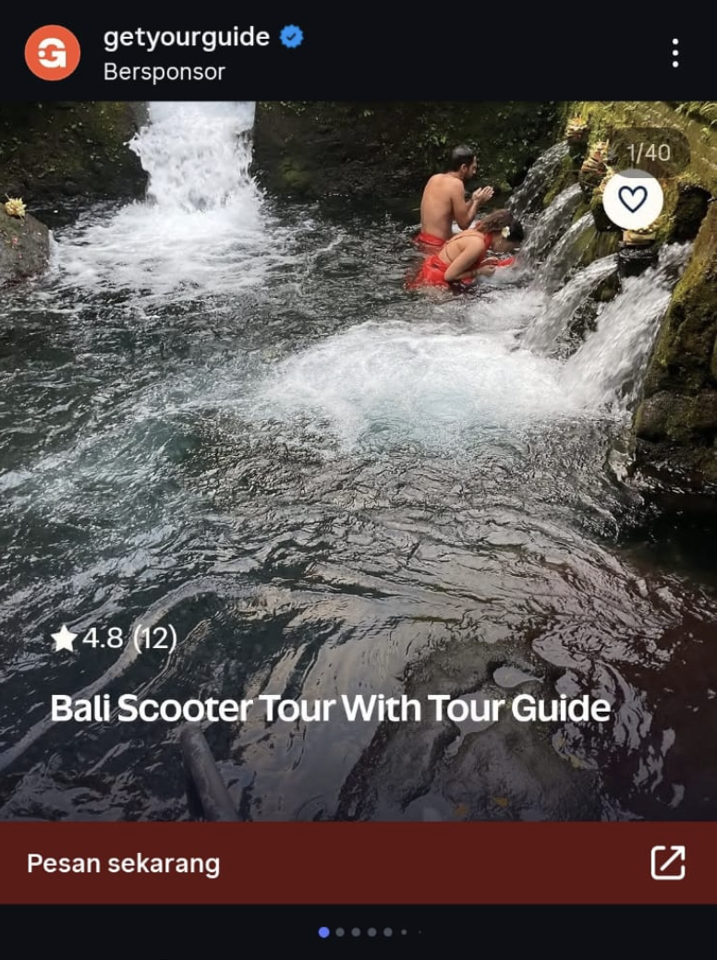
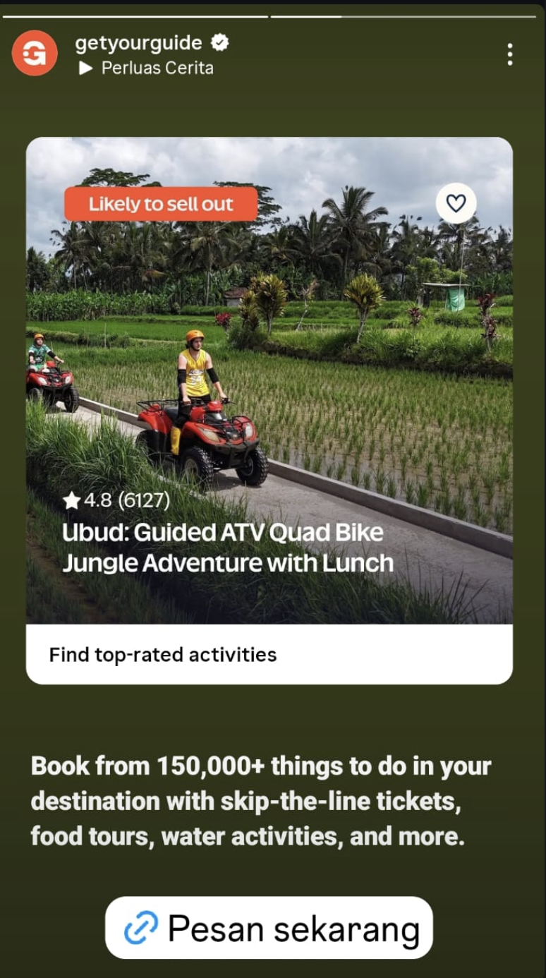
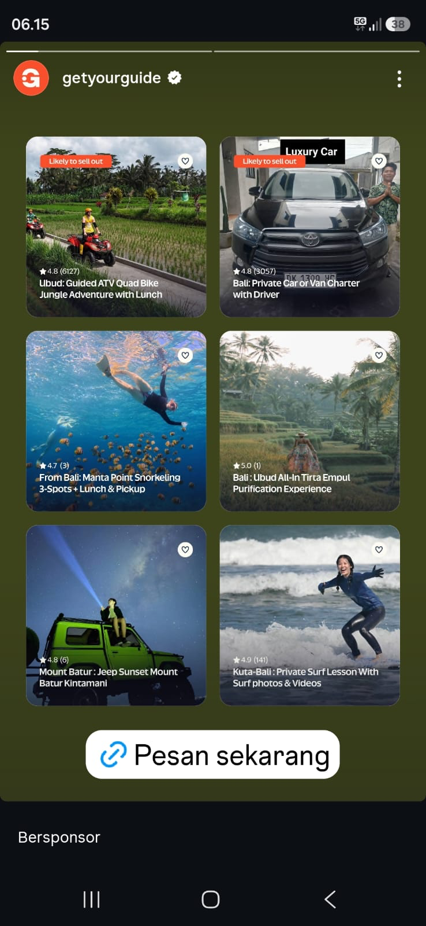
VISUAL BENCHMARK
Referensi GetYourGuide
Pakai ini untuk membaca struktur ads, bukan untuk meniru gaya copy atau urgency-nya.
CONTOH 1
Banyak kartu produk. Setiap card bisa membawa link berbeda ke halaman produk.
Feed carousel / product card
CONTOH 2
Satu produk ditonjolkan dalam format 9:16. Cocok untuk tour atau attraction hero.
Story single product
CONTOH 3
Beberapa produk ditampilkan sebagai grid. Cocok untuk Activities & Attractions.
Story grid / collection
Adaptasi Trivpass: all-in price, verified/optional driver, rute jelas, CTA Trivpass, tanpa urgency palsu.
Trivpass · Onboarding Admin Social Media
Trivpass · Onboarding Admin Social Media
16
16

Slide 17
TARGET KONTEN BULANAN
Output minimum yang harus dipenuhi
Kategori
Target & tujuan
Feed/Reel utama
12 konten per bulan. Campuran edukasi, trust, produk, FAQ.
Story set
8-12 set per bulan. Poll, FAQ, behind-the-scenes, repost, trip prompt.
Bali Travel Education
4 konten. Target: saves dan shares.
Trust Building
3 konten. Target: komentar/DM yang menunjukkan rasa percaya.
Tour Packages
2 konten. Target: itinerary views atau inquiry.
Activities & Attractions
2 konten. Target: clicks, saves, atau DM.
Brand/FAQ/BTS
1-2 konten. Target: membuat Trivpass mudah dipahami.
Trivpass · Onboarding Admin Social Media
Trivpass · Onboarding Admin Social Media
17
17

Slide 18
INDIKATOR BULANAN
Konten dan ads dinilai per bulan
Organic content
Meta Ads
Jumlah konten tayang vs rencana
Top 3 konten: saves, shares, reach, engagement
DM/comment inquiry
Pertanyaan traveler yang berulang
Konten lemah + pelajaran bulan depan
Total spend
Reach, clicks, landing page views
CPC / cost per landing page view
Website inquiry / checkout signal
Cost per inquiry atau checkout start
Creative, audience, dan format terbaik
Jangan mengejar viral kosong. Untuk Trivpass, indikator sehat adalah trust signal + inquiry signal.
Trivpass · Onboarding Admin Social Media
Trivpass · Onboarding Admin Social Media
18
18

Slide 19
SEBELUM TAYANG
Yang wajib approve Owner dulu
Harga & angka
Klaim & janji
Semua harga, diskon, rating, budget ads, dan spend. Jangan pernah mengarang figure.
Driver, refund, partner, ketersediaan, tracking, dan campaign promise harus bisa dibuktikan.
Konten sensitif budaya
Apa pun yang baru
Upacara, istilah Bali, foto tempat sakral. Hormat sebagai tamu, bukan penonton.
Produk baru, identitas driver, partner, tanggal event, landing page baru, campaign baru.
Aturan emas: jangan pernah mengarang foto, harga, driver, partner, ketersediaan event, tanggal, atau hasil ads. Tandai yang belum pasti - jangan tebak.
Trivpass · Onboarding Admin Social Media
Trivpass · Onboarding Admin Social Media
19
19

Slide 20
CHEAT SHEET
Kalau ragu, ingat enam ini
1
Trust dulu
2
Spesifik > kata sifat
3
3 warna, no faces
Mayoritas konten membangun percaya: anti-scam, harga jelas, booking jalan.
Angka, nama, jam. Hapus kata sifat yang tak bisa jadi detail.
Off-white, jungle-green, terracotta. Tanpa wajah, tanpa gloss.
4
CTA yang benar
5
Ads perlu approval
6
Jangan mengarang
Secure Your Driver & Tickets. Tidak pernah Book now di copy.
Budget, audience, klaim, creative, dan landing page tidak jalan tanpa izin.
Harga, driver, partner, tanggal, event, hasil ads - approve dulu ke Owner.
Real drivers. Real prices. No surprises.
Trivpass · Onboarding Admin Social Media
Trivpass · Onboarding Admin Social Media
20
20

